Slide 1
电路与模拟电子技术
总复习
电路分析：
基尔霍夫定律
迭加原理
戴维宁定理
正弦电路
模拟电路：
二极管电路
三极管放大电路
运放负反馈电路

Slide 2
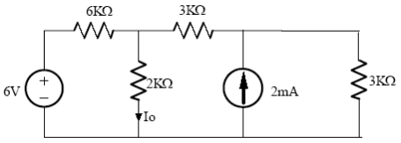
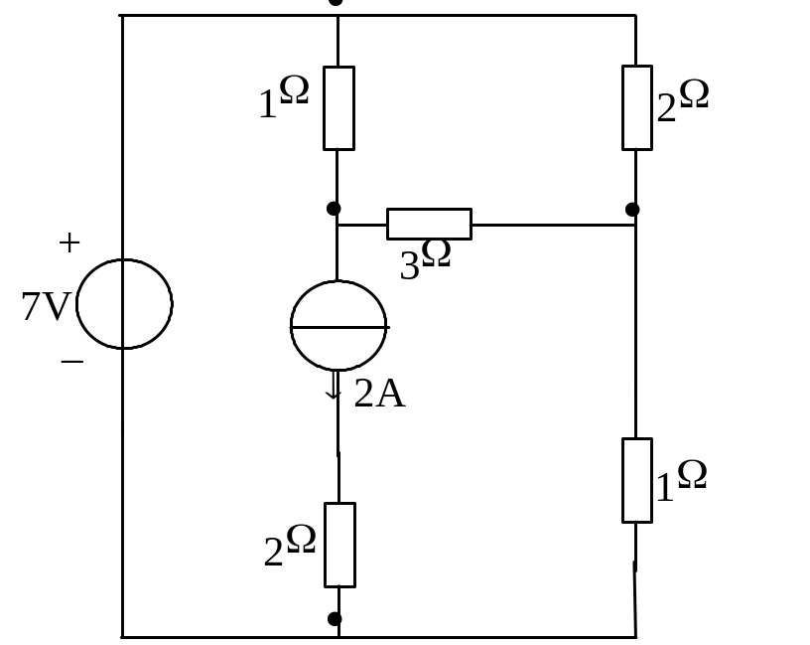
电路与模拟电子技术
基尔霍夫定律、迭加原理、戴维宁定理
I₂
+
V
I₁
-
I₃

Slide 3
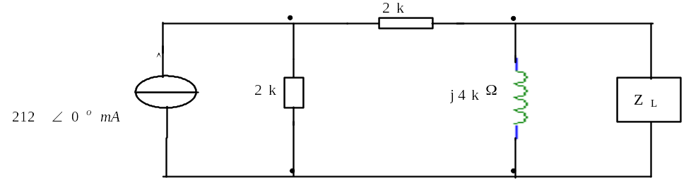
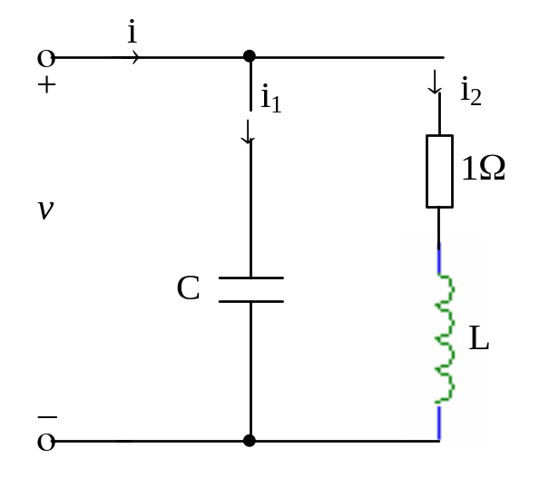
电路与模拟电子技术
正弦电路

Slide 4
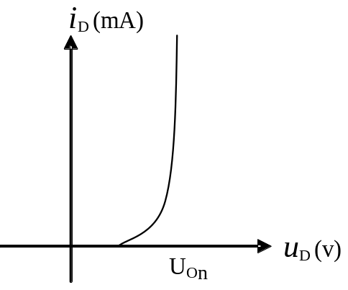
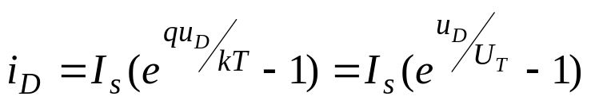
电路与模拟电子技术
二极管电路
1.二极管的伏安特性
正向导通、反向截止。
2.二极管的模型
开关、恒压源
3.二极管的应用

Slide 5
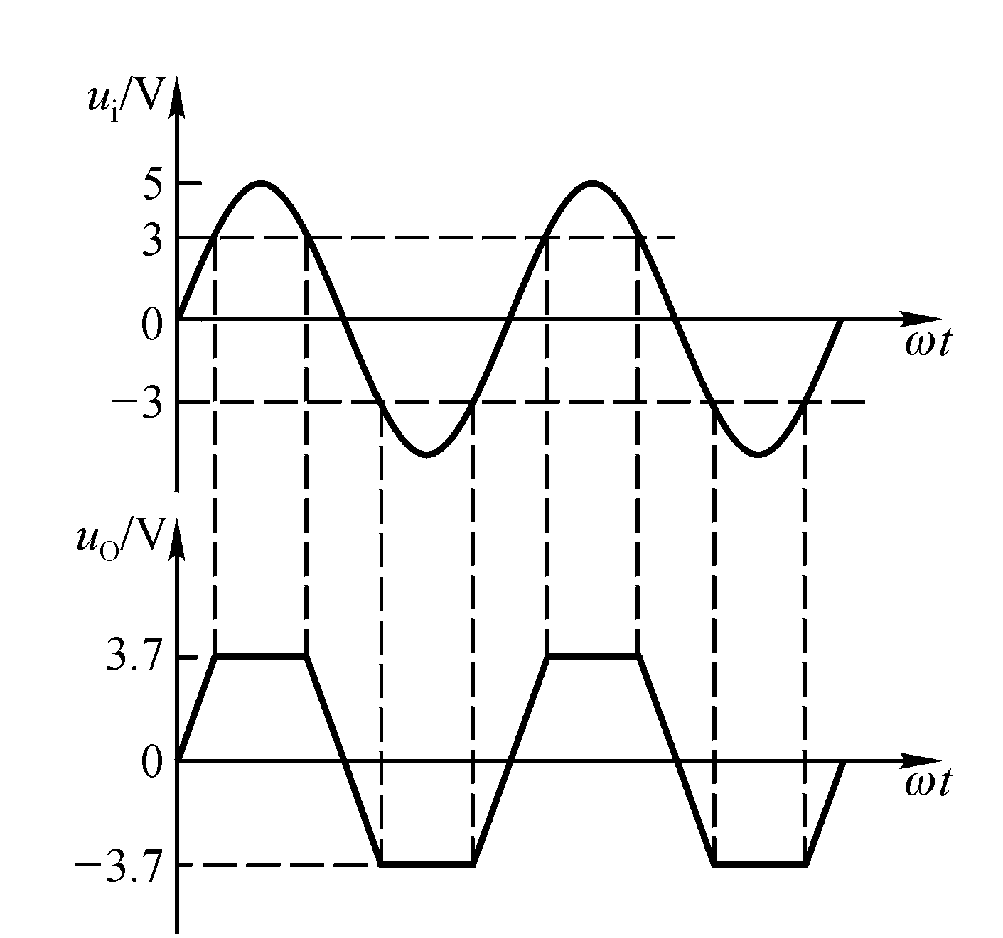
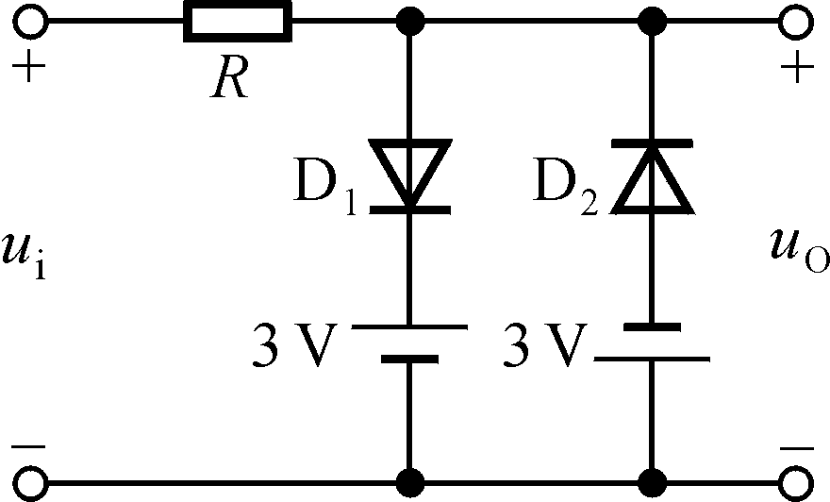
电路与模拟电子技术
二极管电路
电路如图所示，已知u_{i}＝5sinωt (V)，二极管导通电压U_{D}＝0.7V。试画出u_{i}与u_{O}的波形，并标出幅值。

Slide 6
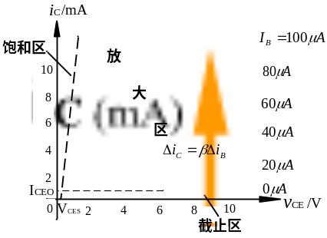
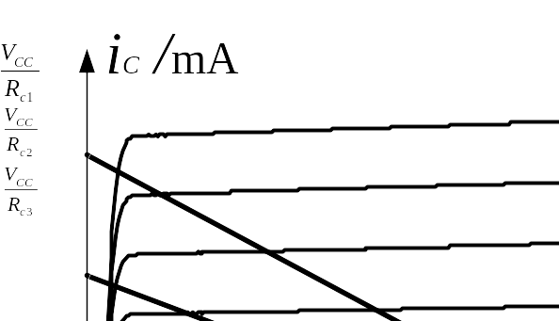
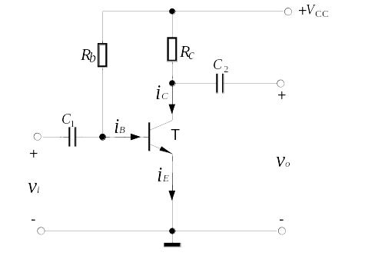
电路与模拟电子技术
三极管放大电路
1.三极管的伏安特性

Slide 7
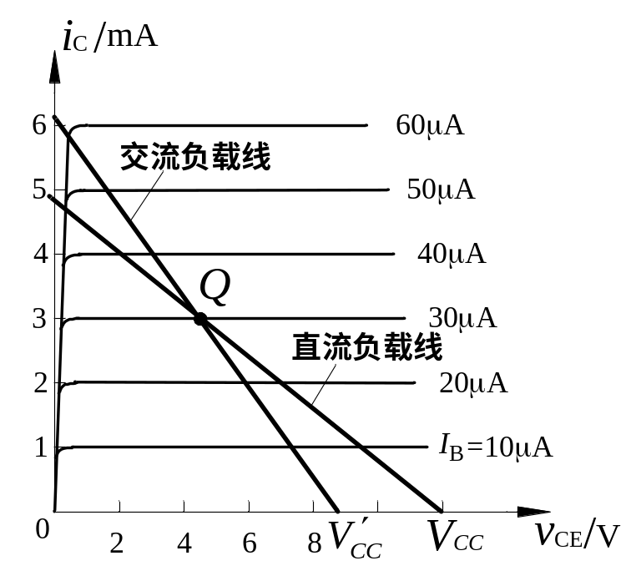
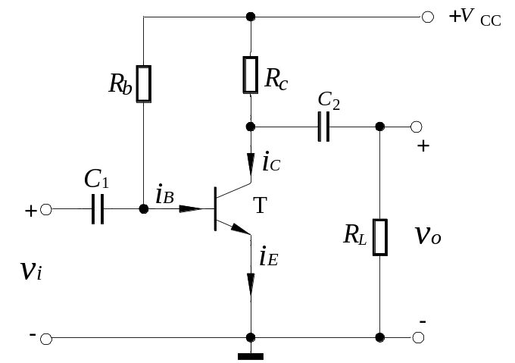
电路与模拟电子技术
三极管放大电路
1.三极管的伏安特性

Slide 8
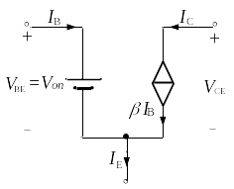
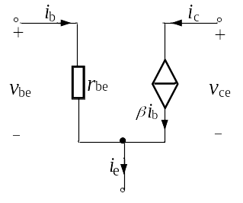
电路与模拟电子技术
三极管放大电路
2.三极管的模型
3.三极管放大电路（共射、共集、共基）
直流分析、交流分析

Slide 9
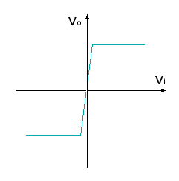
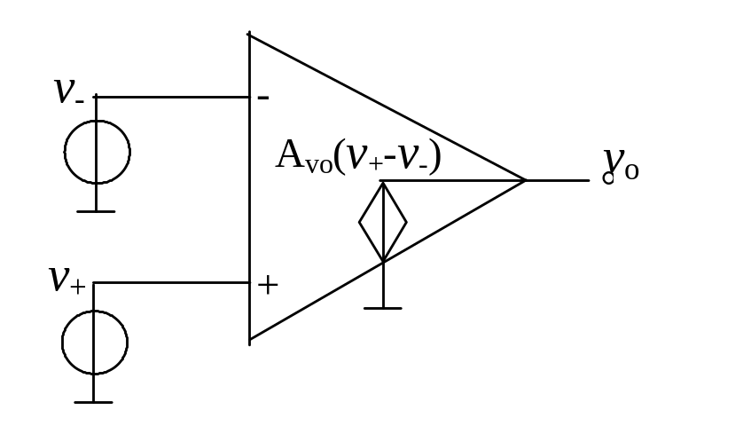


电路与模拟电子技术
运放组成的负反馈电路
1.运放模型和传输特性

Slide 10
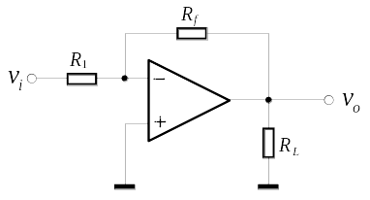
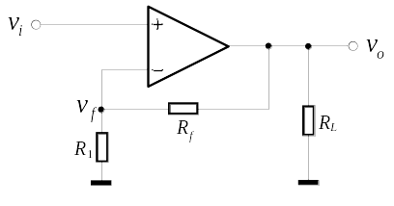

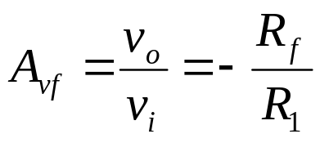
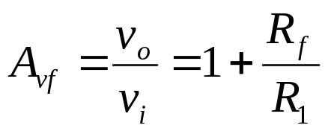


电路与模拟电子技术
运放组成的负反馈电路
2.运放构成的负反馈电路
电压跟随器
反向器

Slide 11
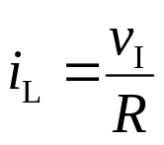
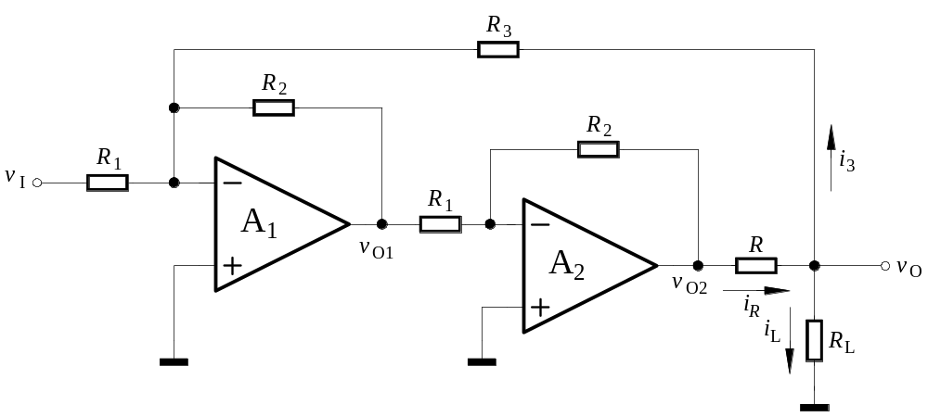
电路与模拟电子技术
运放组成的负反馈电路
如图所示放大电路中，已知A₁、A₂为理想运算放大器，R₁＝R₂。
1）写出负载电流i_{L}的表达式。
2）若使 ，R3的值应满足什么关系？

Slide 12
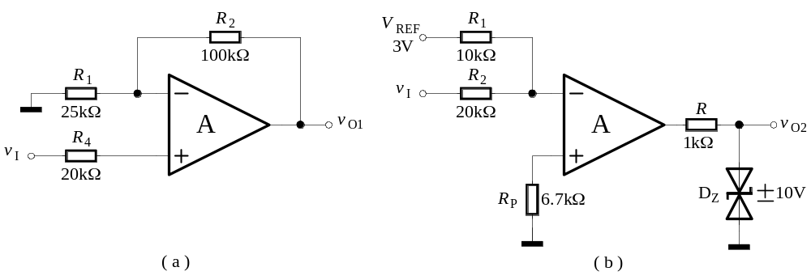
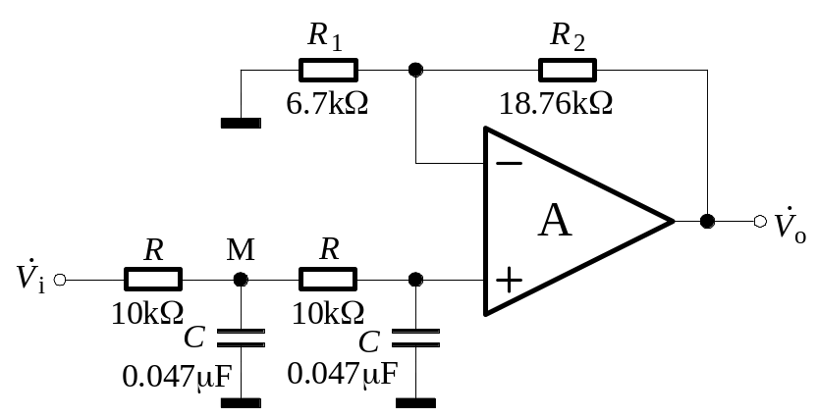
电路与模拟电子技术
如图所示电路中的集成运算放大器为理想器件，其最大输出电压12V，其它参数如图所示。试分别画出两电路的电压传输特性v_{O} ＝f（v_{I}）。

